Slide 1
Воспитатели: Маштакова М.Н.
Творческая мастерская
Средняя группа

Slide 2
Всегда найдется дело для умелых рук, Если хорошенько поглядеть вокруг... А тот, кто дела не найдет, Пусть скучает целый год. М. Ивенсен

Slide 3
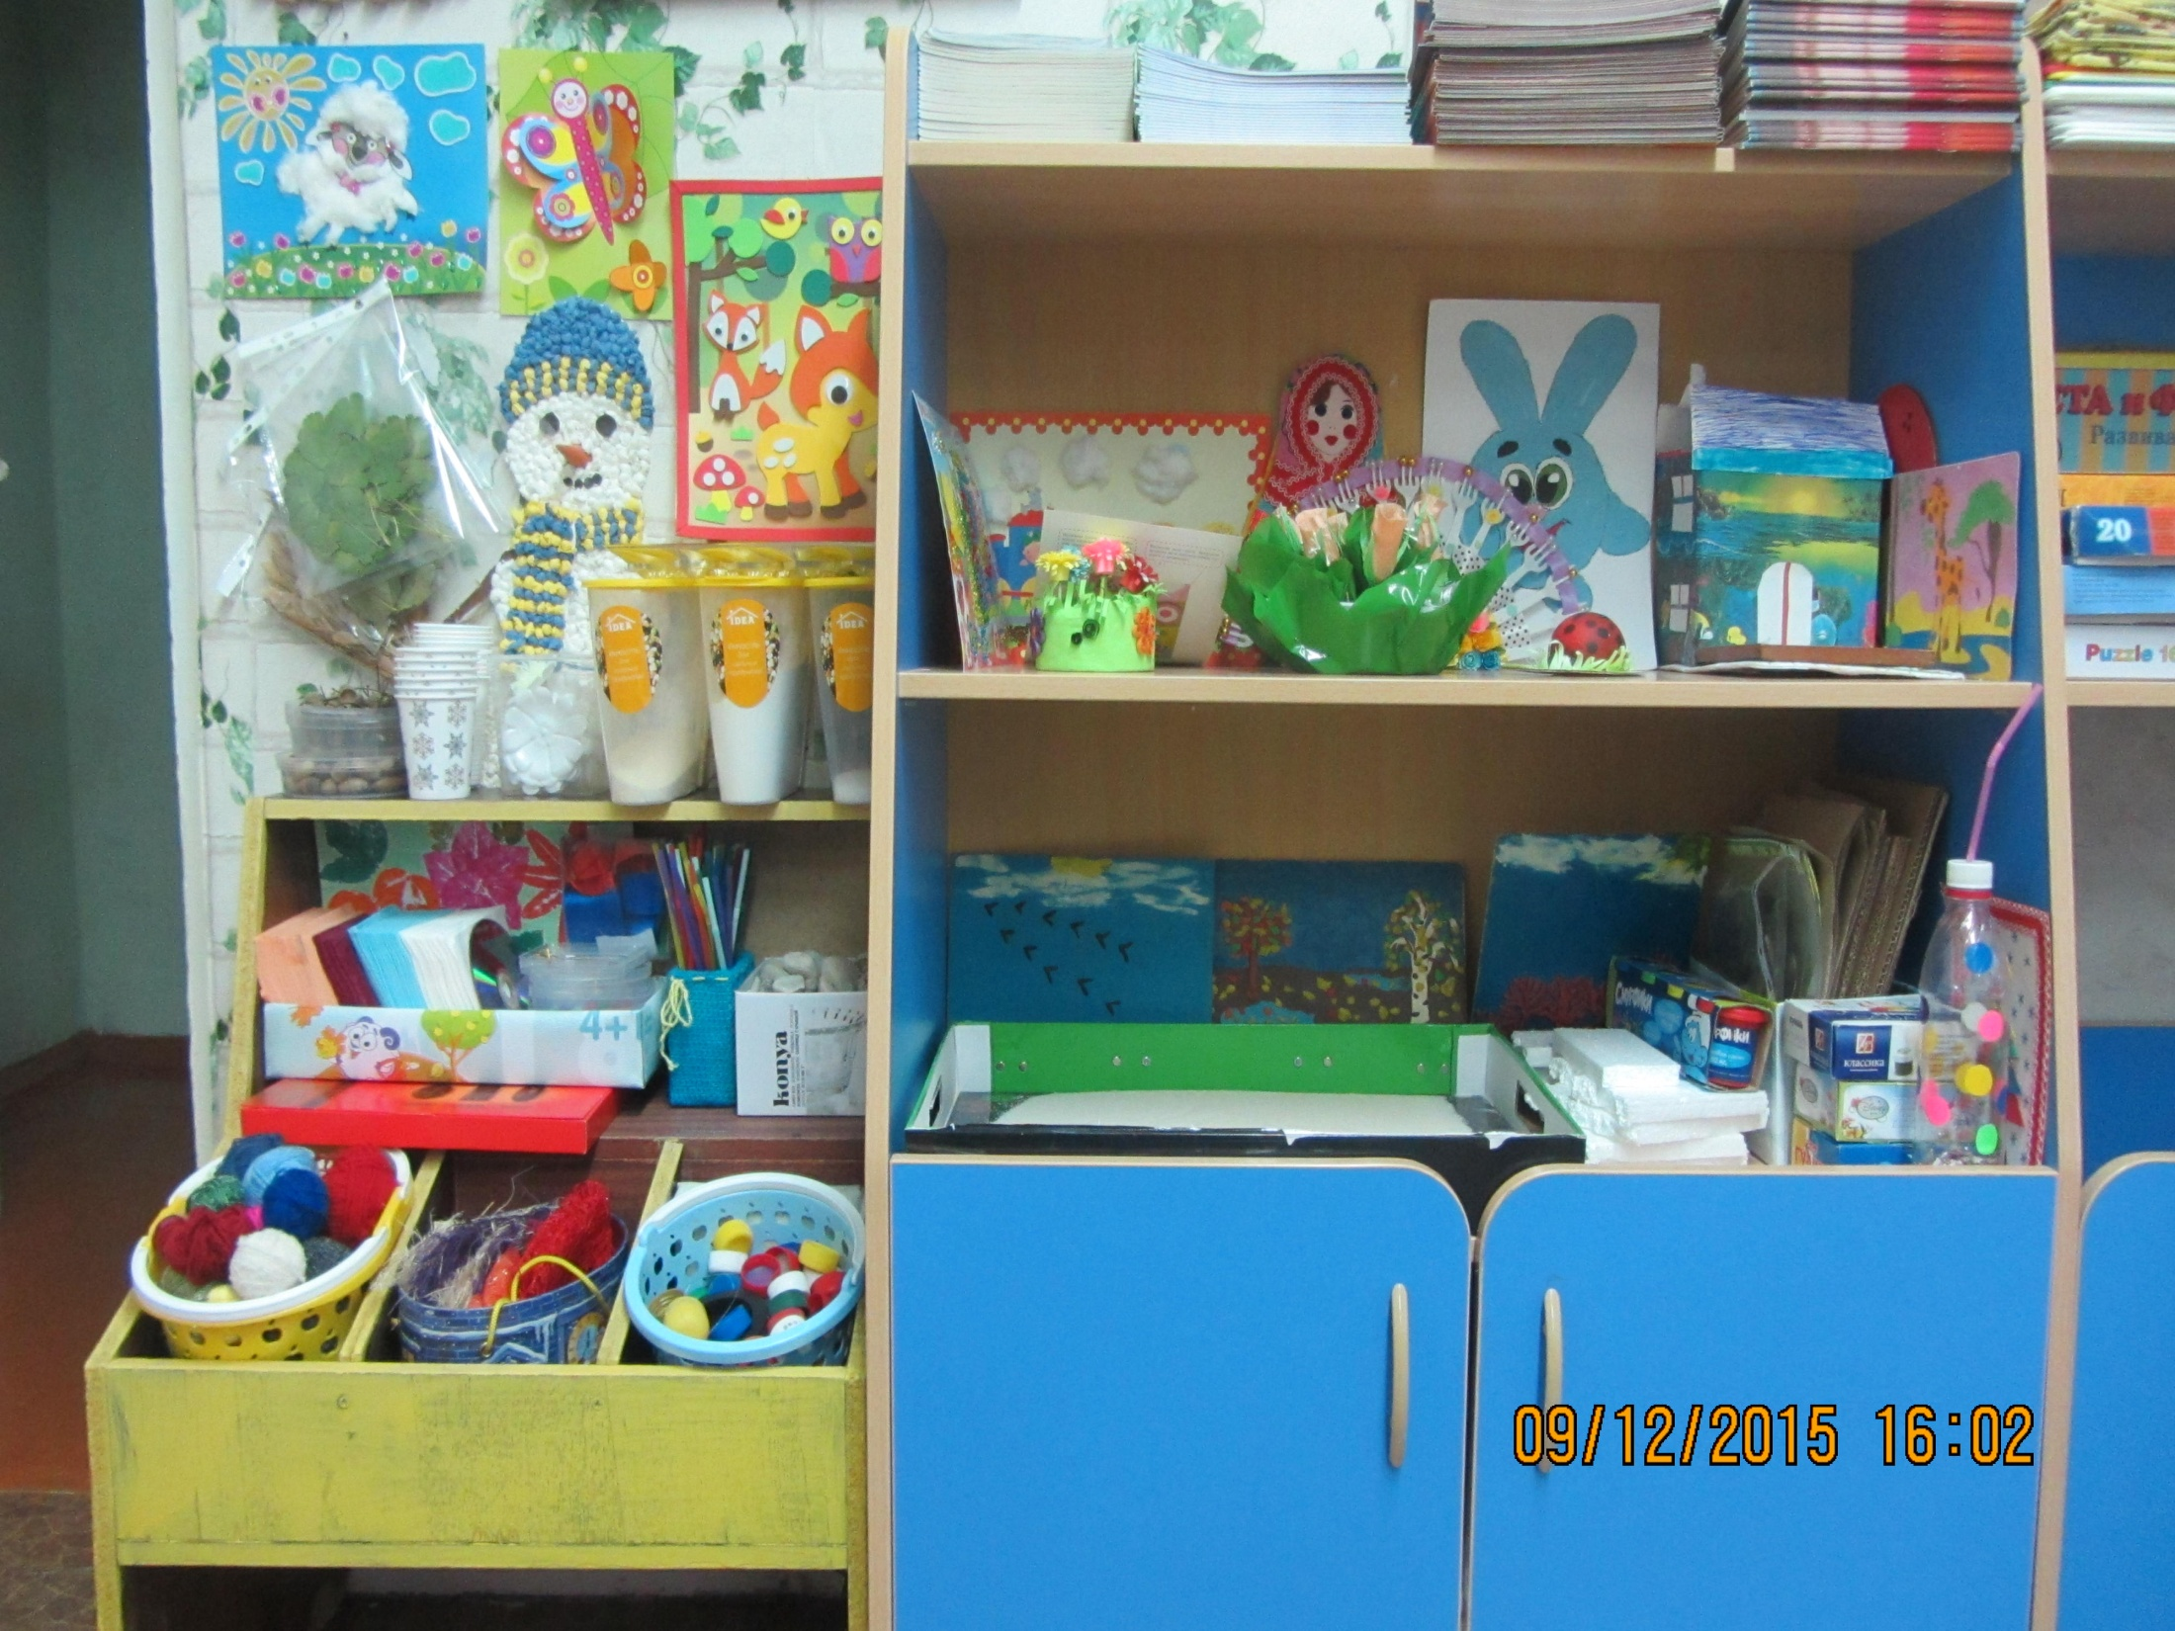

Slide 4
Цель: «Использование природного и бросового материала в развитии конструктивных и творческих способностей детей»

Slide 5
Задачи: 1.Способствовать формированию у дошкольников познавательной и исследовательской активности, стремления к умственной деятельности. 2.Учить детей способам создания поделок из бросового материала: - планировать изготовление поделки, эстетически оформлять изготавливать, -отбирать необходимый материал и инструмент -обучать системе специальных навыков и умений по созданию поделок -эстетически оформлять, составлять композицию 3.Способствовать развитию самостоятельности и творчества 4.Способствовать повышению педагогической компетентности родителей через организацию обучающих семинаров-практикумов и совместной деятельности детей, и взрослых.

Slide 6
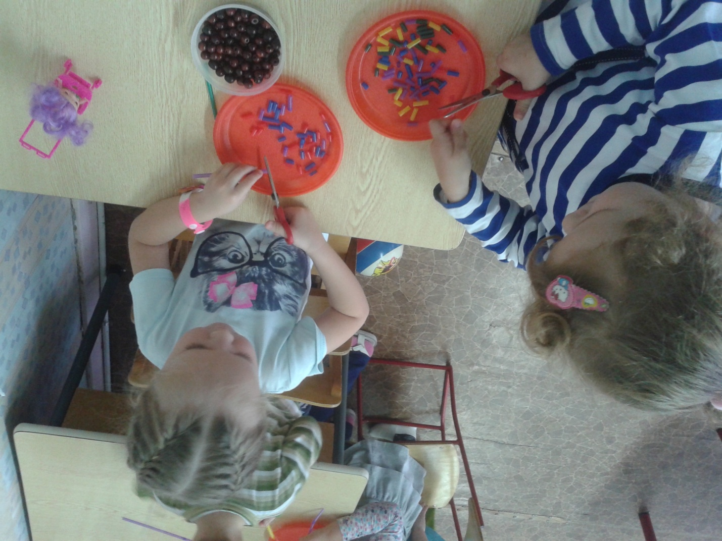
Материал: коктельные трубочки, бусины, нить.

Slide 7
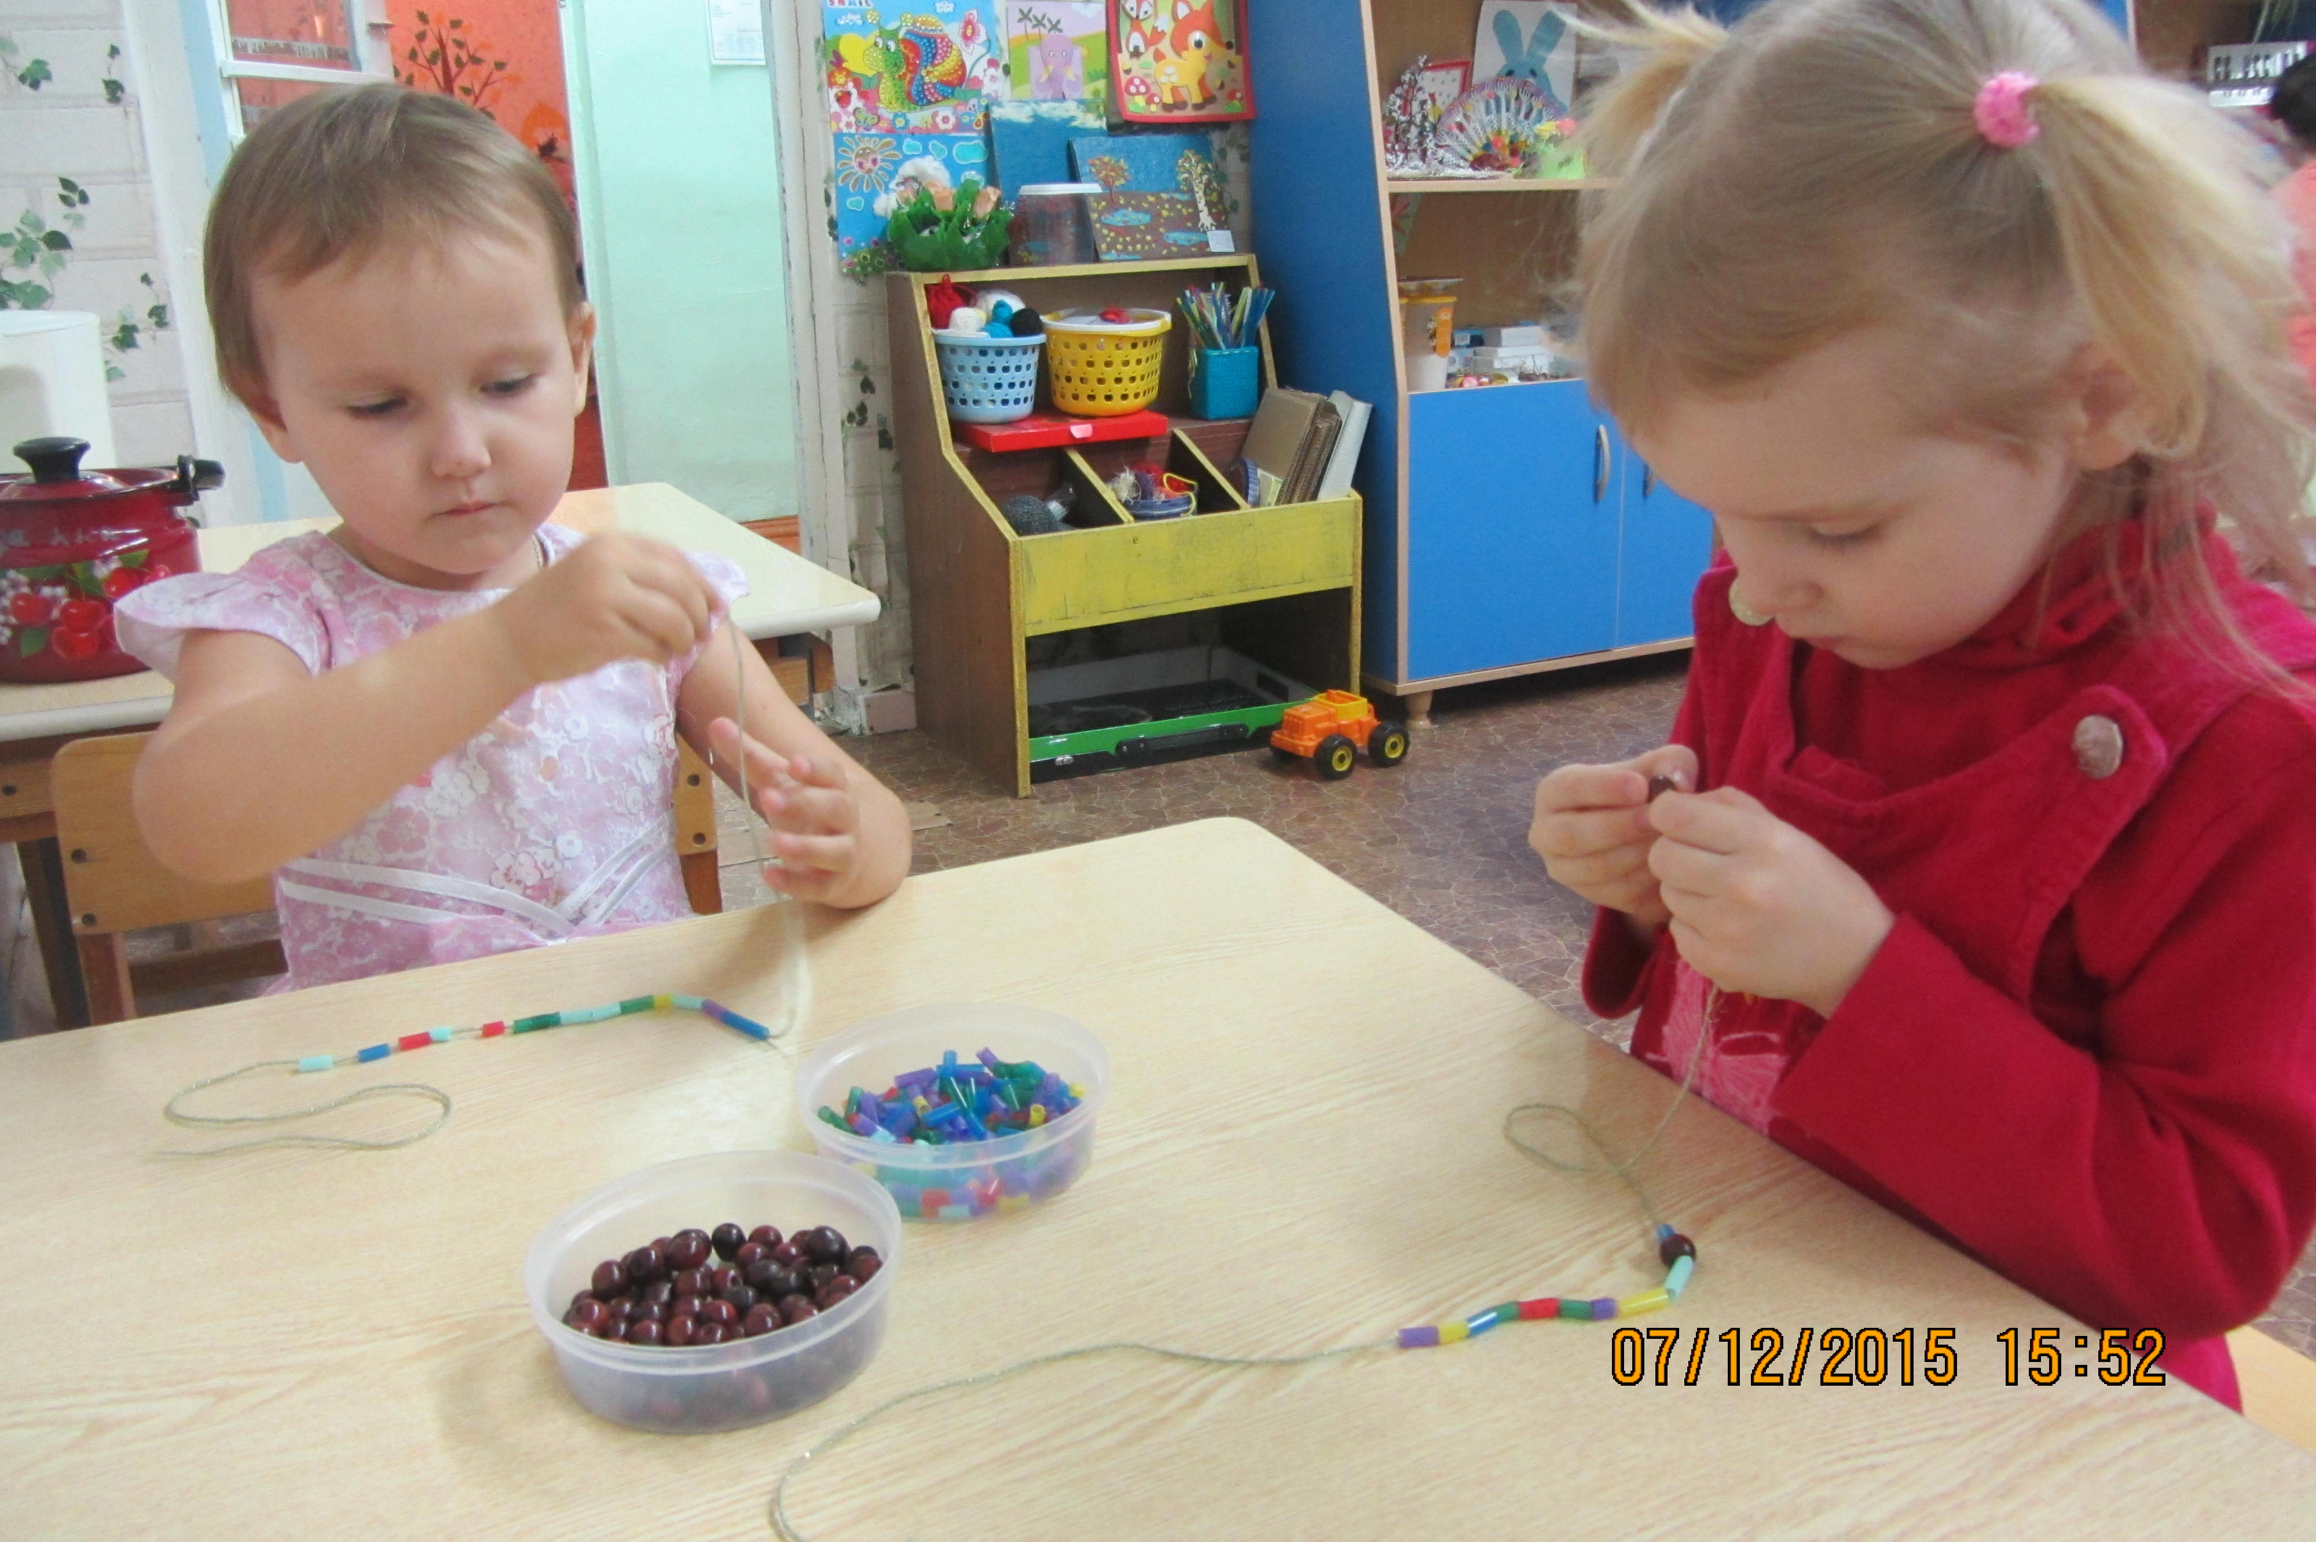

Slide 8
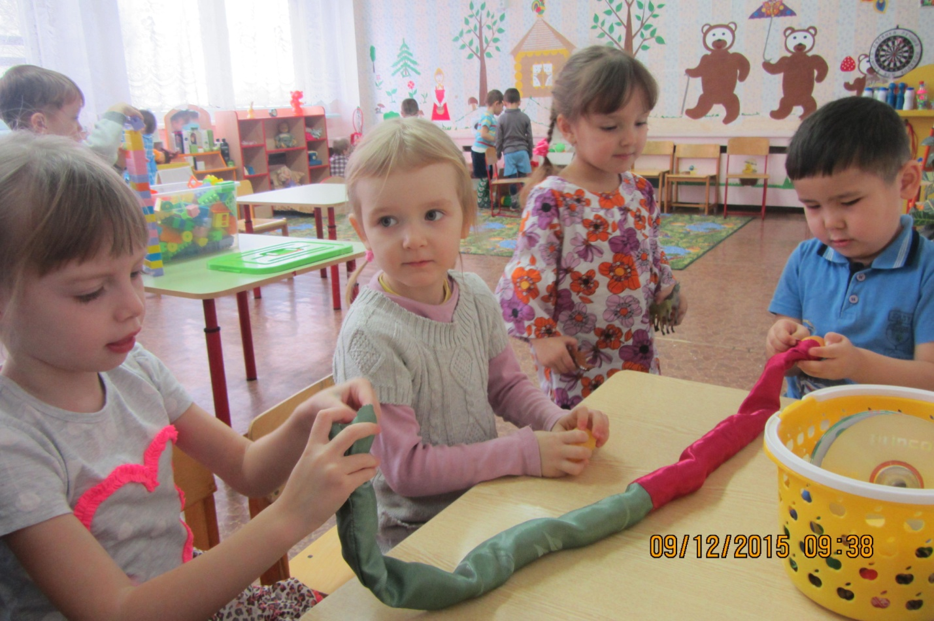
Материал: ткань (зеленая , красная) , упаковка от киндер сюрприза, ленточки.

Slide 9
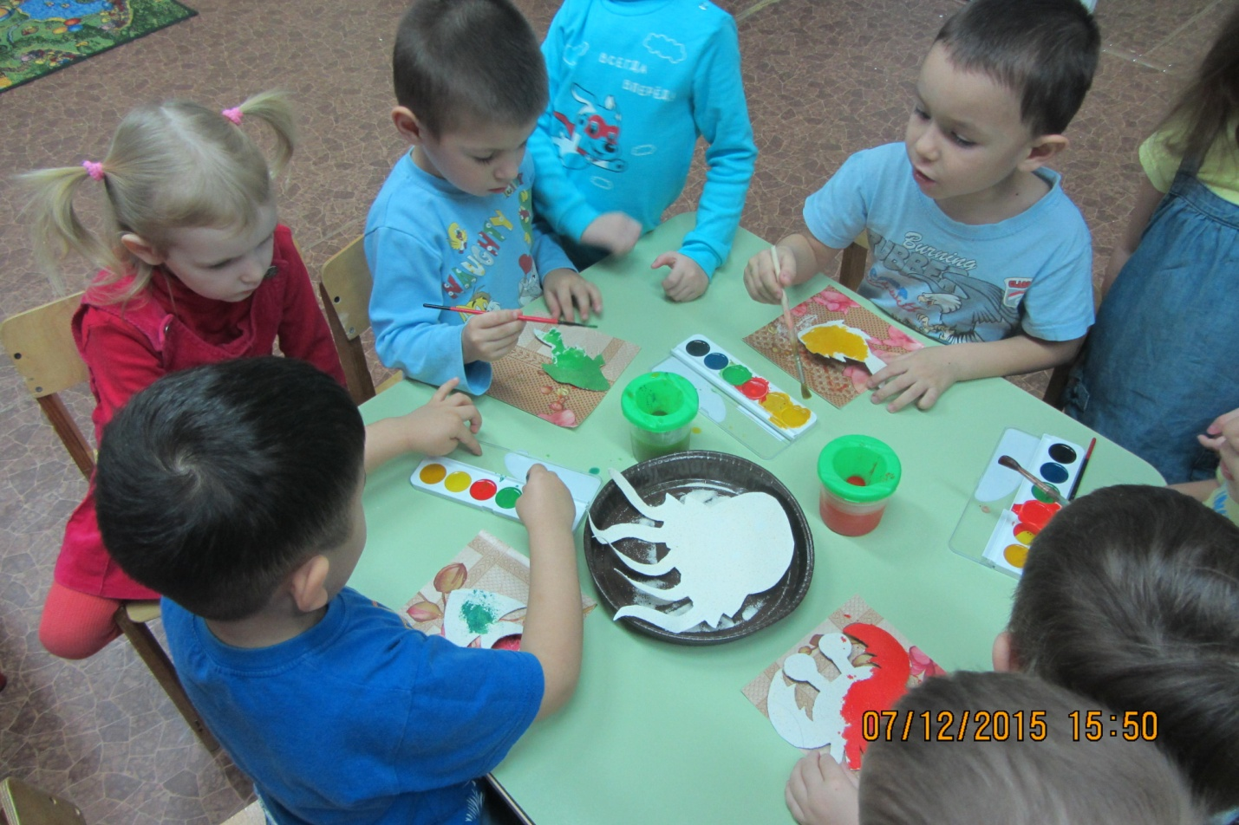
Материалы:клей, картон, манная крупа, краски.

Slide 10
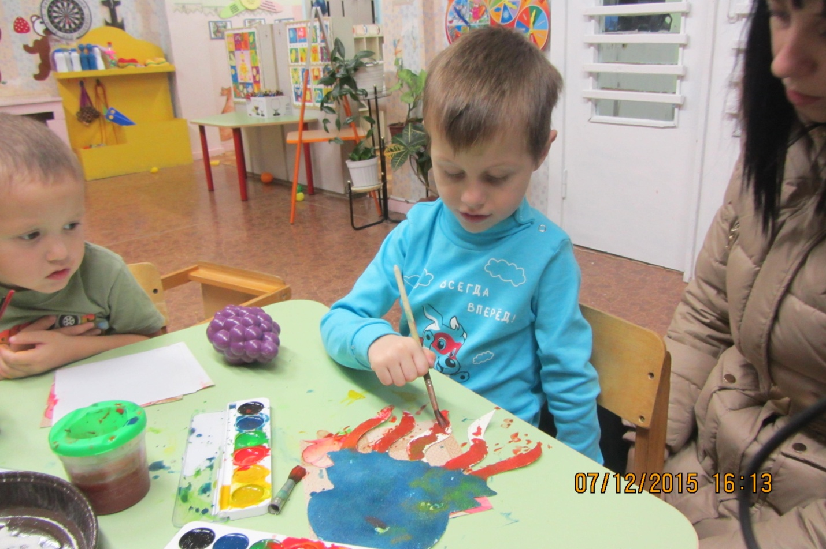

Slide 11
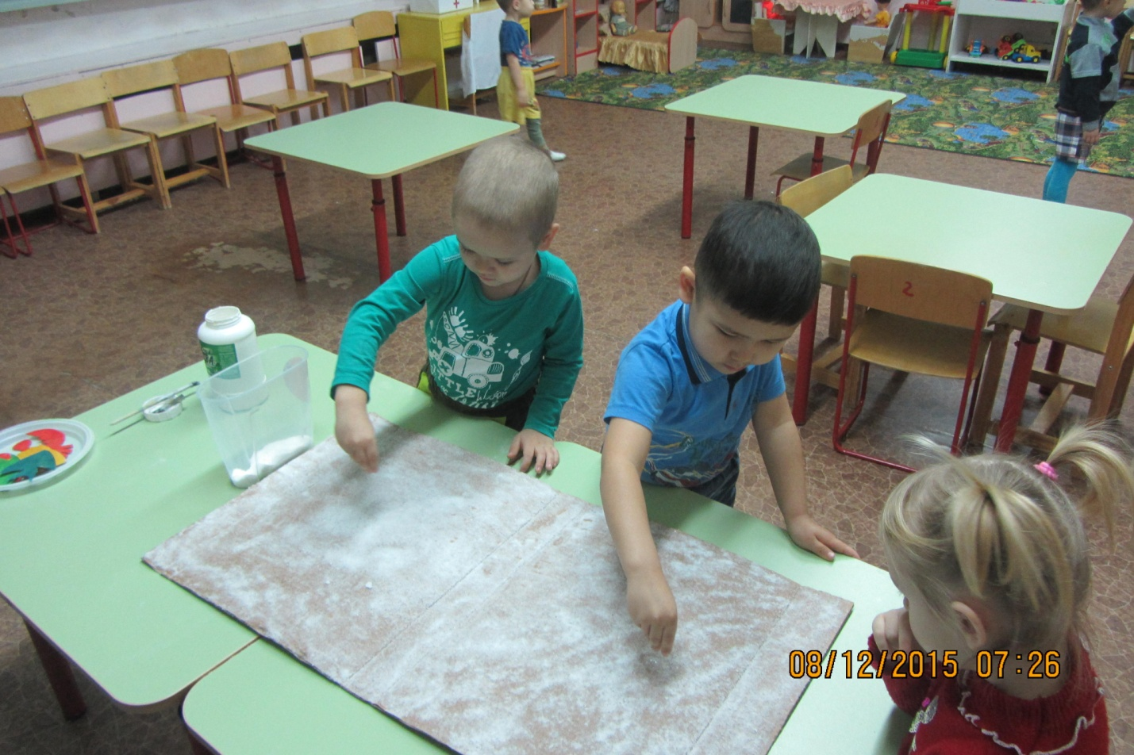

Slide 12
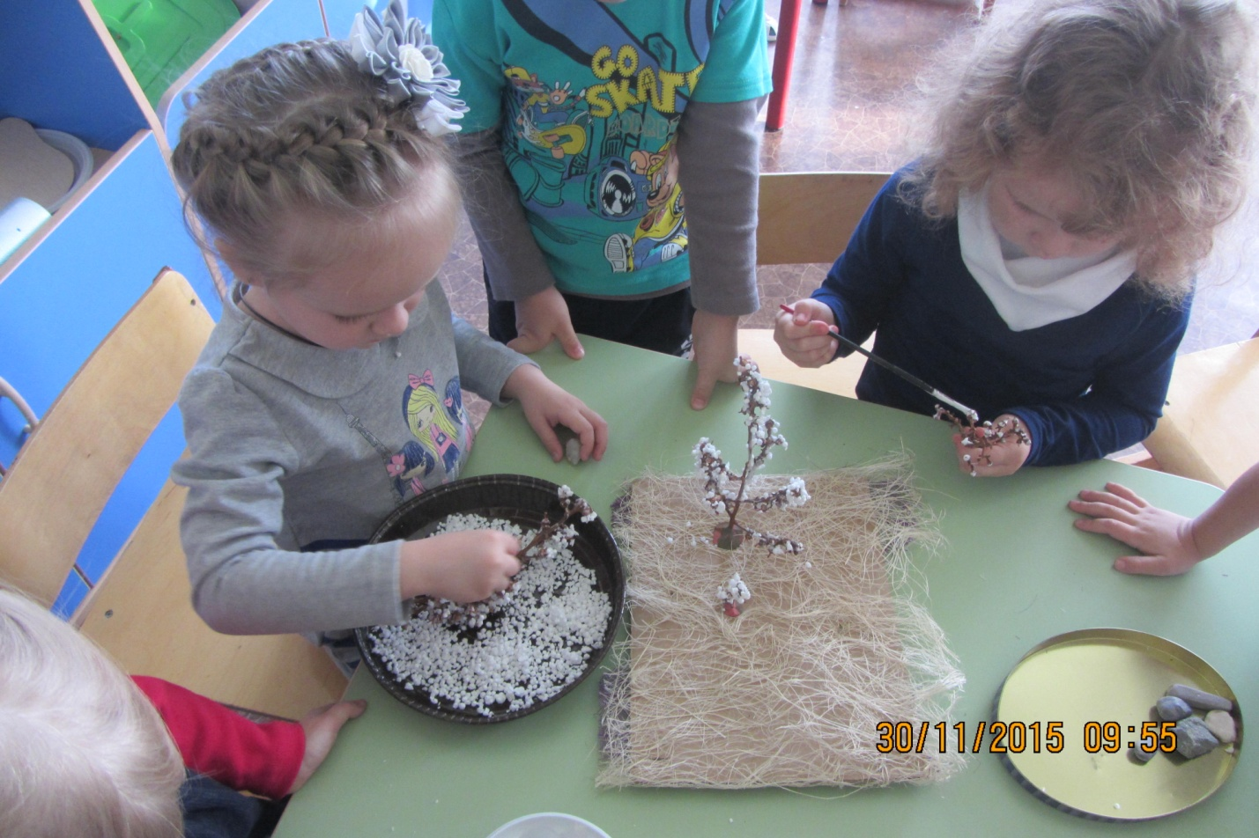
Материал: паутинка(цветочная упаковка), клей, пластилин, пенопласт,веточки от винограда, камушки.

Slide 13
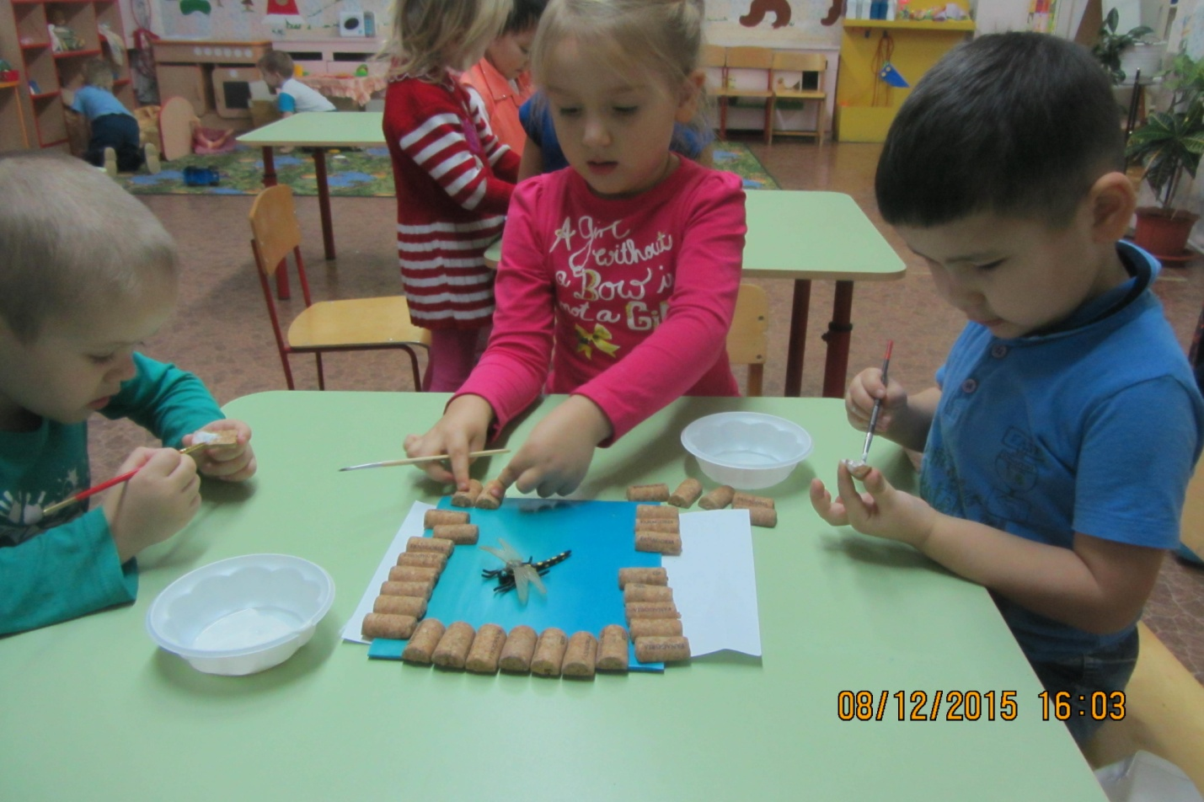
Материал: каотон, цв. бумага, клей,пробки, салфетки, игрушка.

Slide 14
Материал: картон, клей, соль, краски.

Slide 15
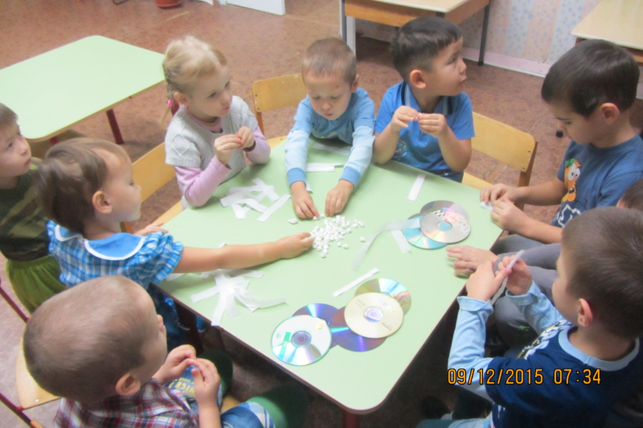
Материал: салфетки, диски, картон, клей.

Slide 16
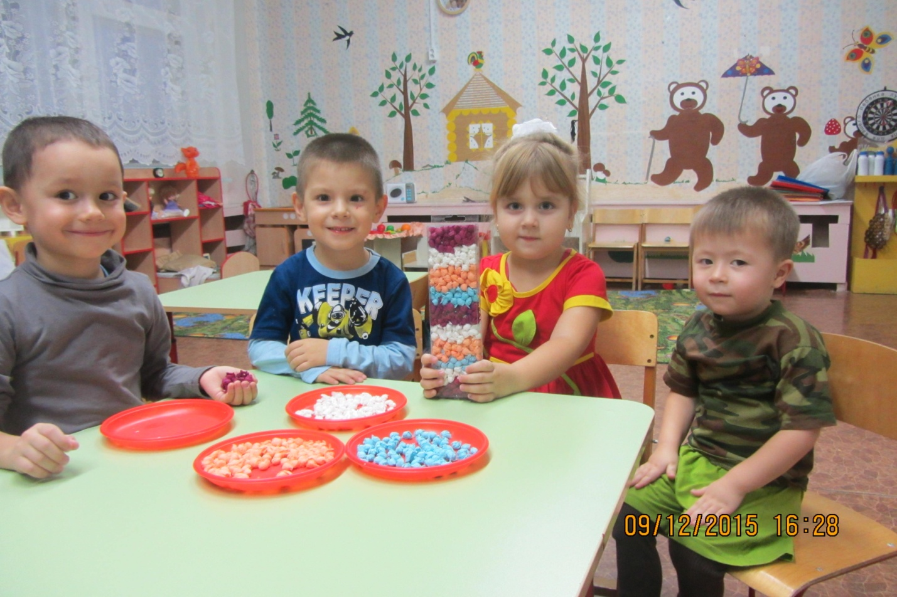

Slide 17
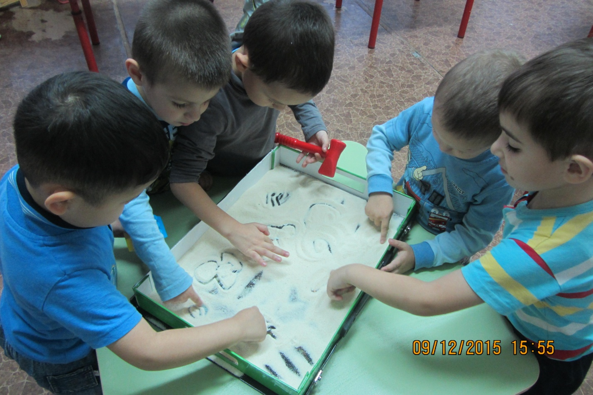

Slide 18
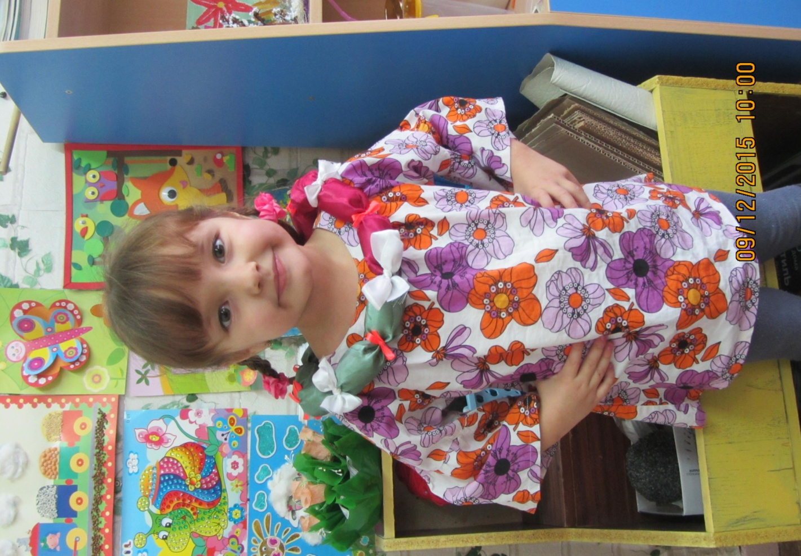
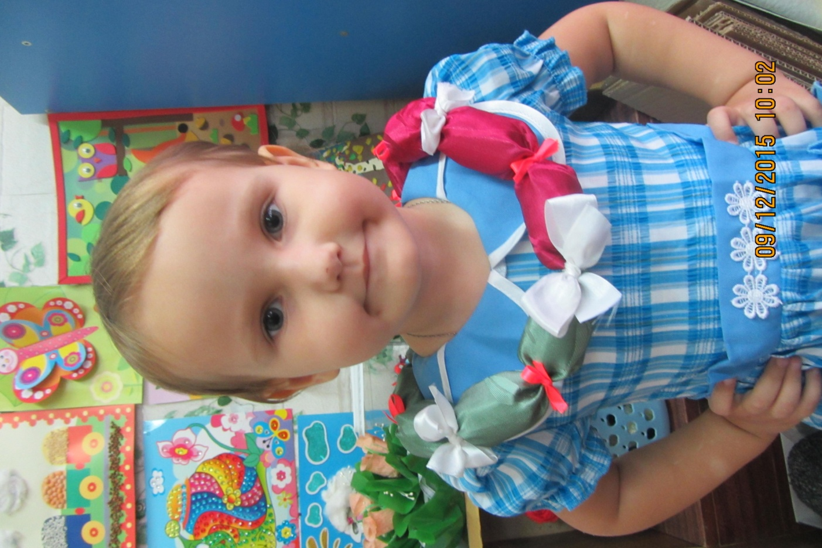

Slide 19
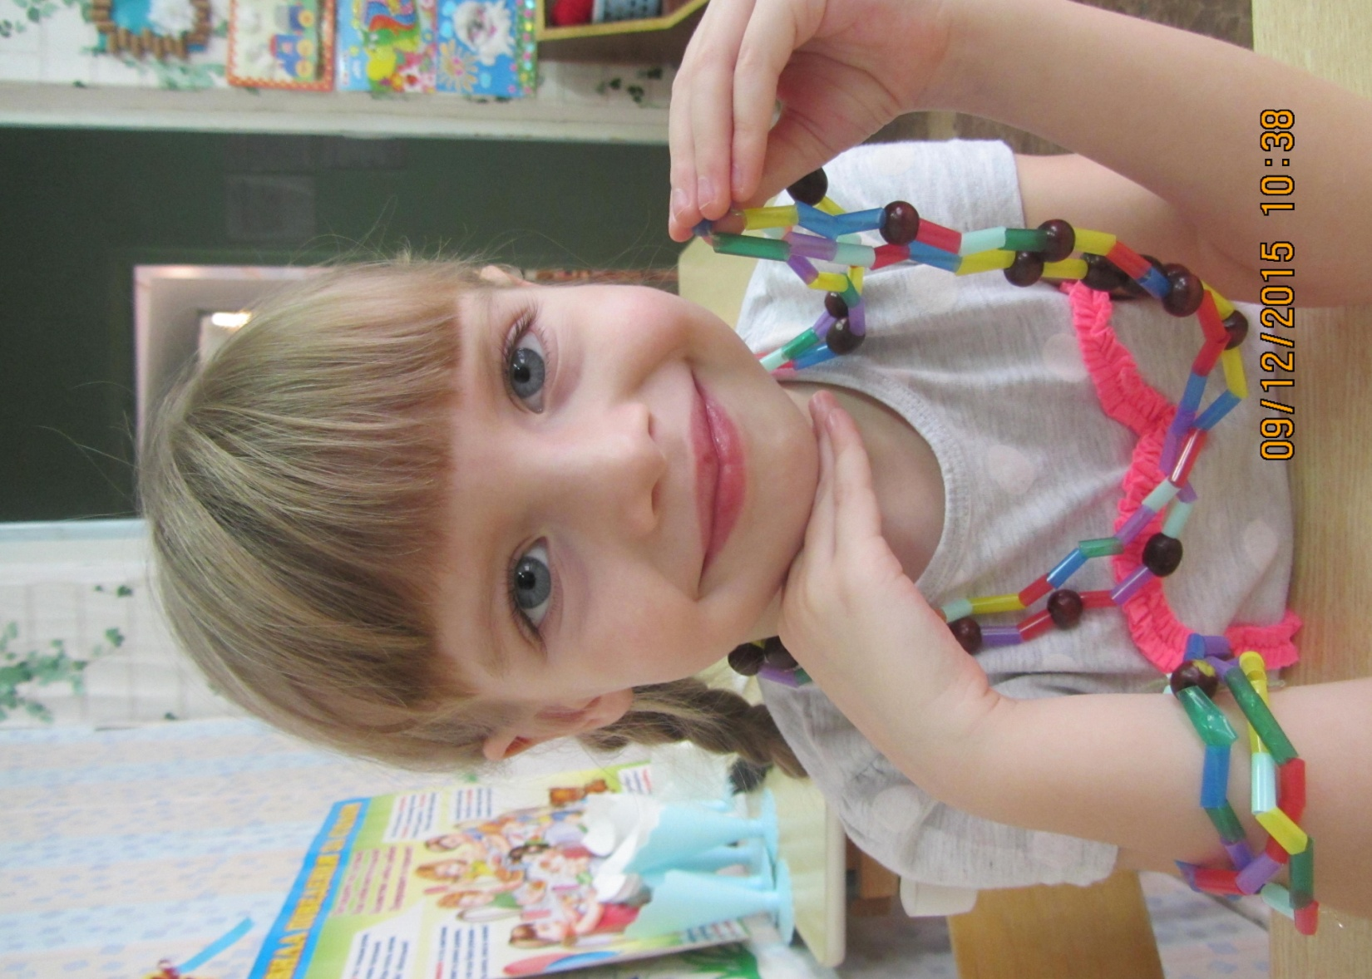

Slide 20
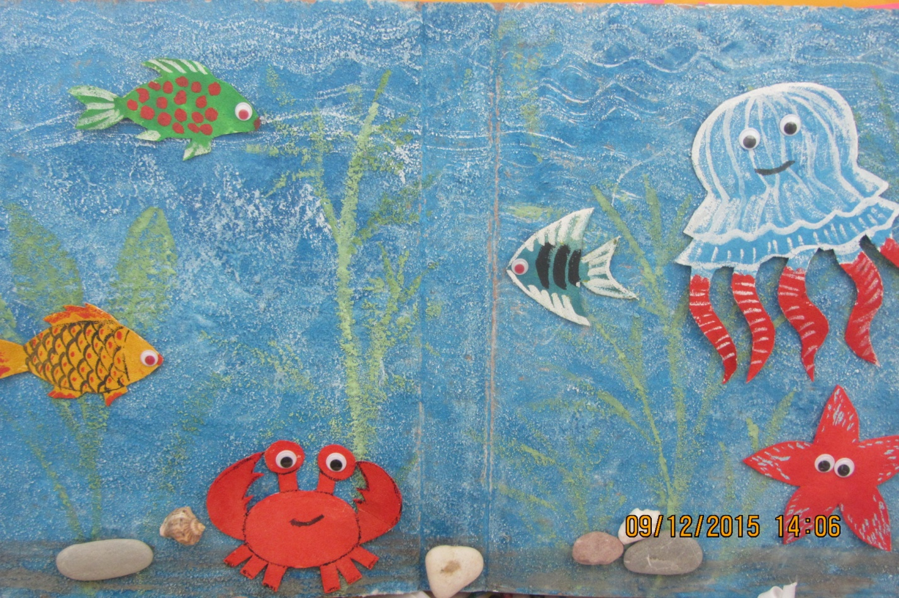

Slide 21
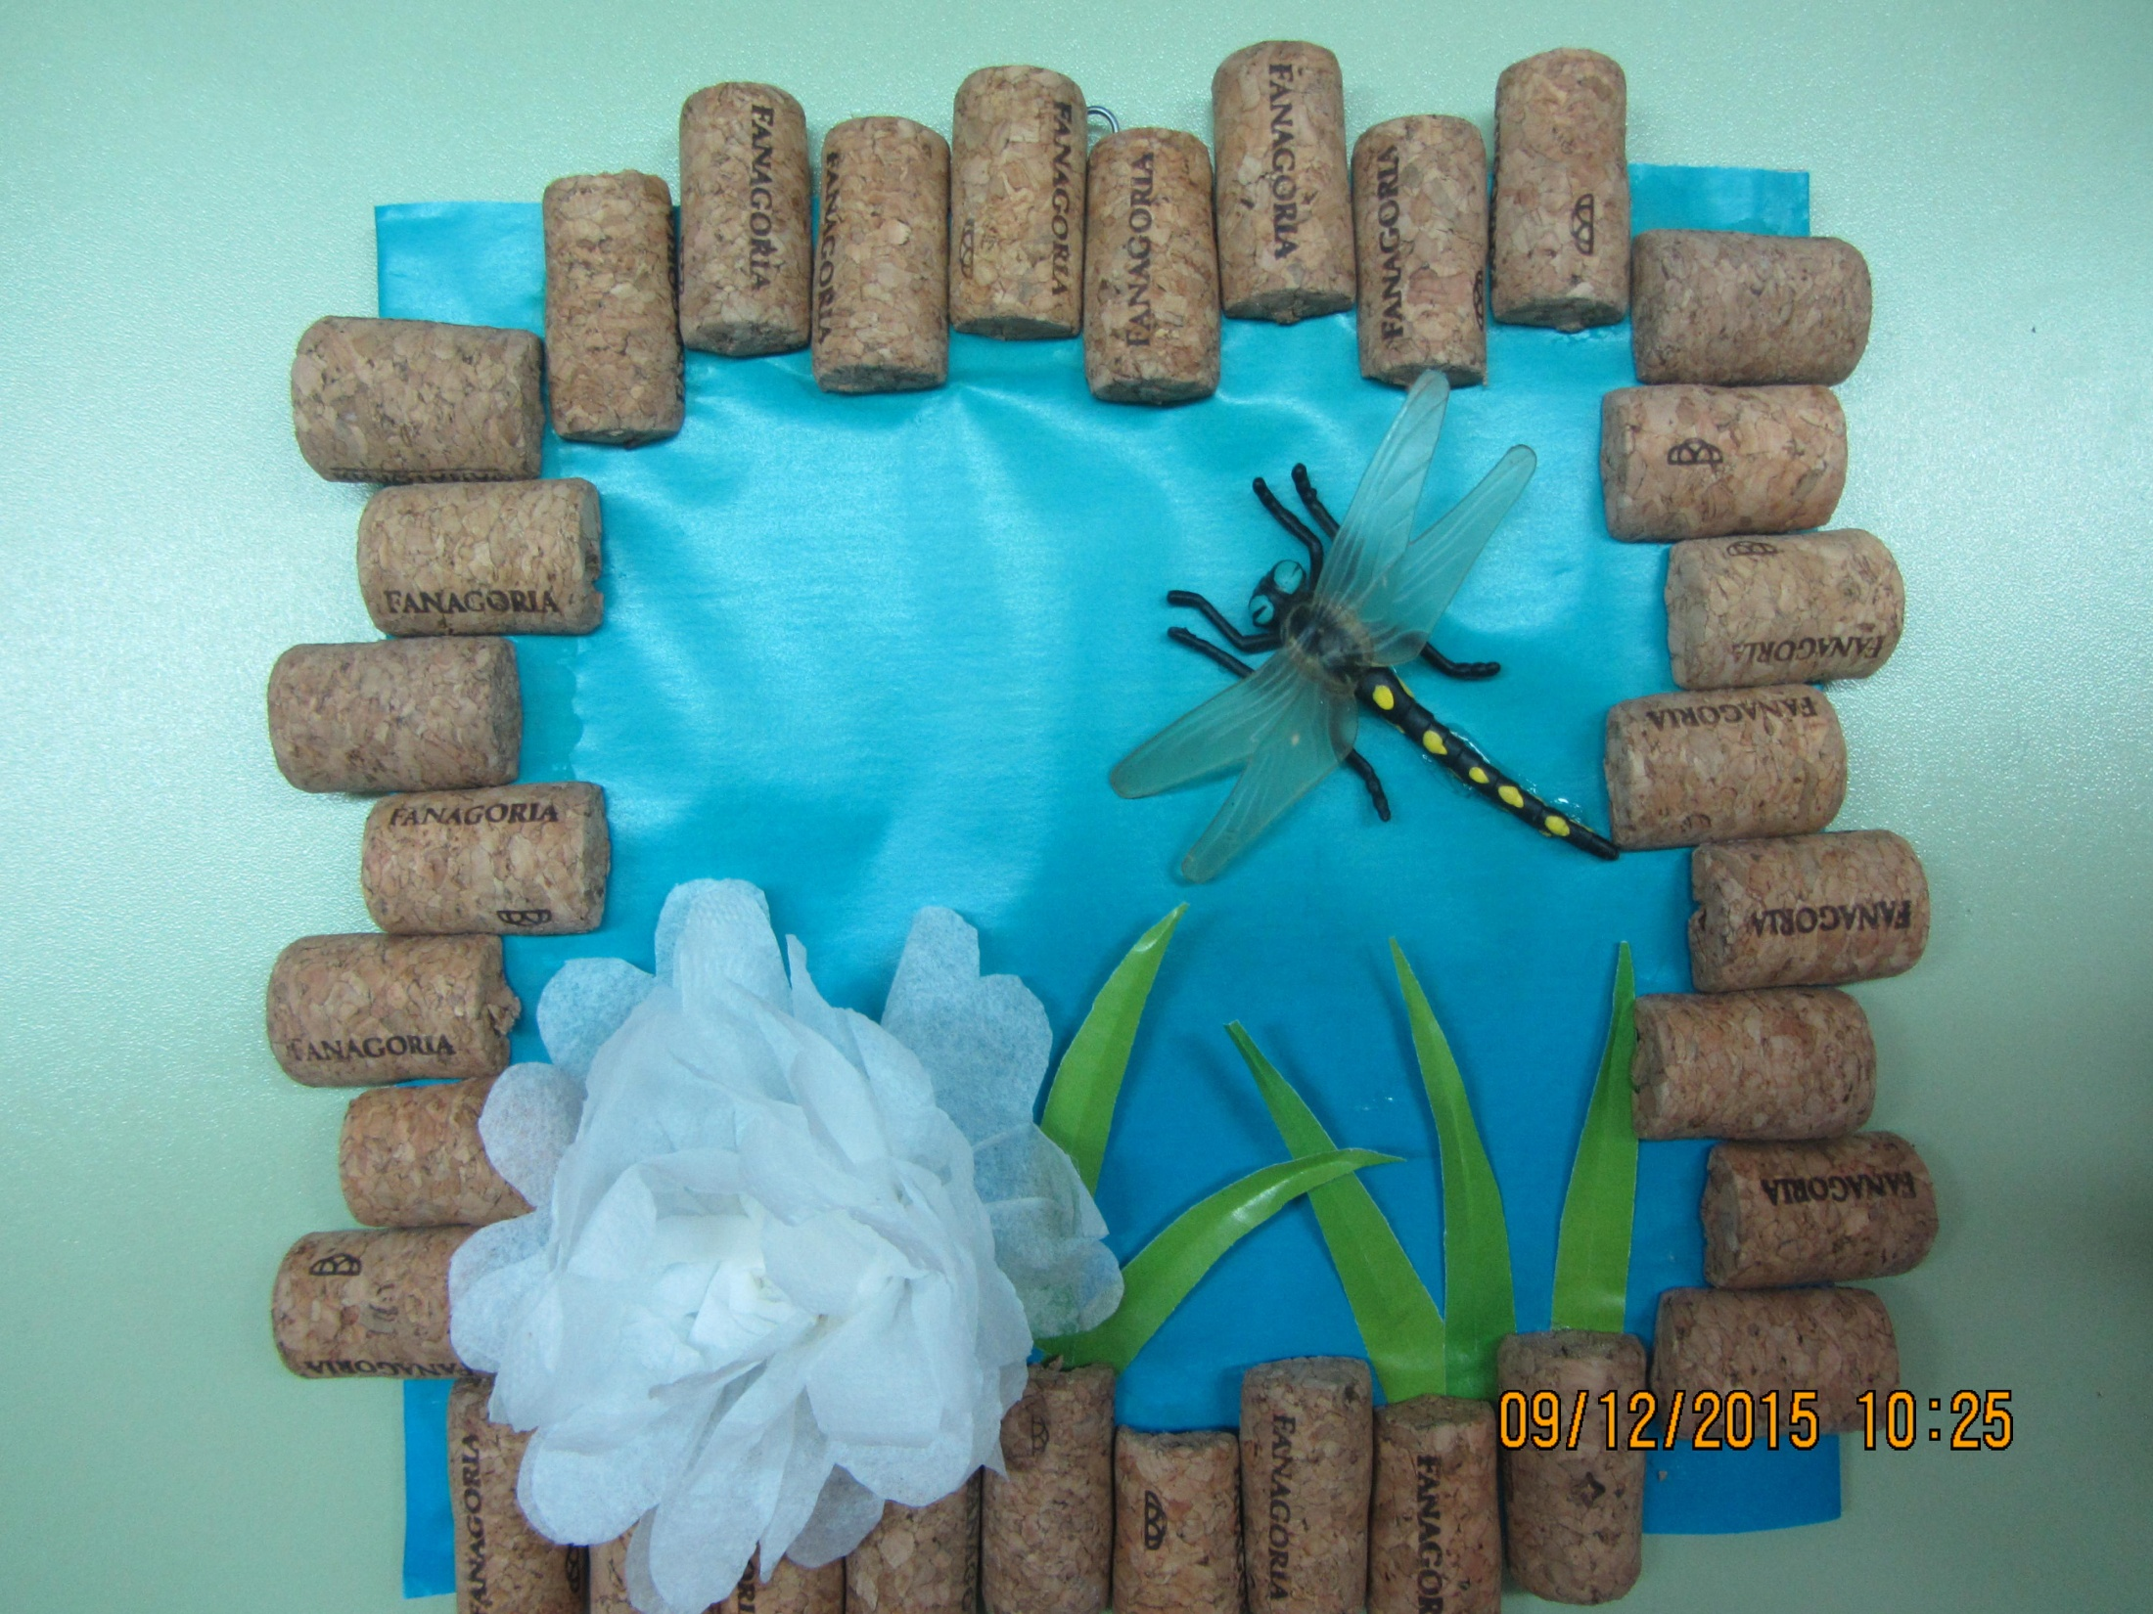

Slide 22
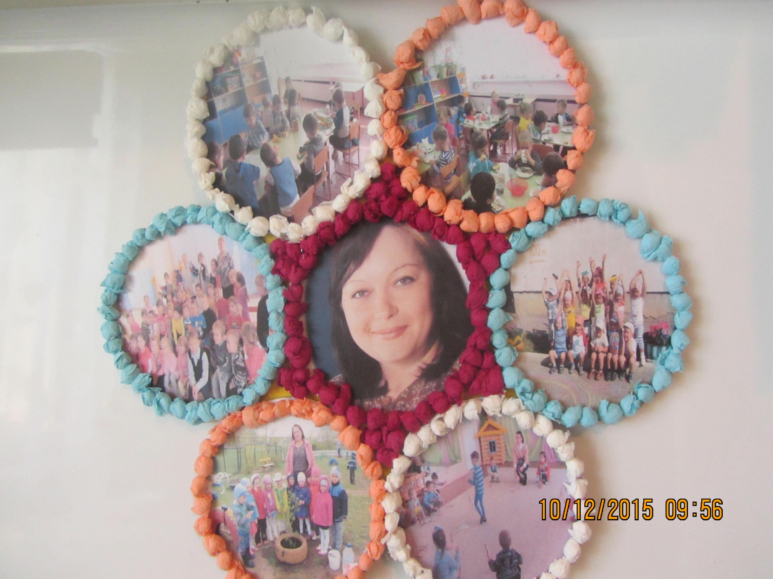

Slide 23
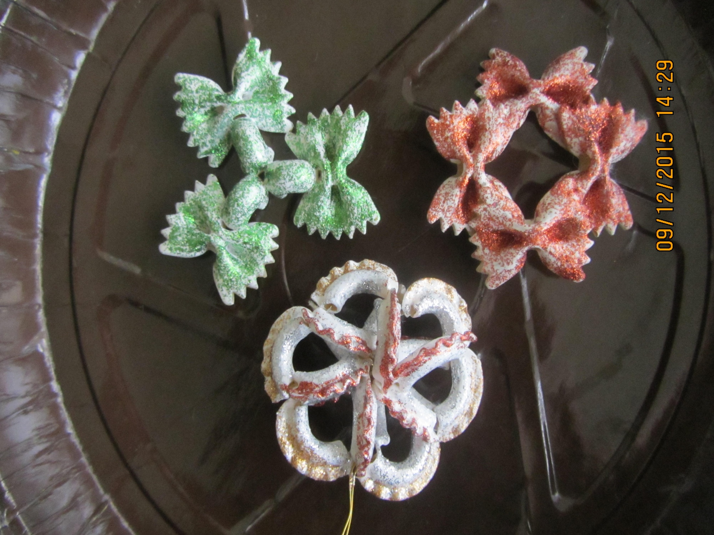

Slide 24
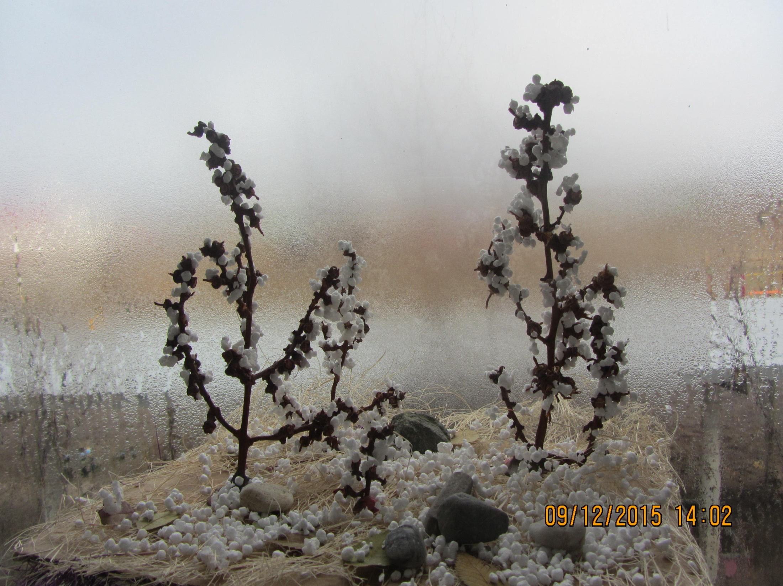

Slide 25
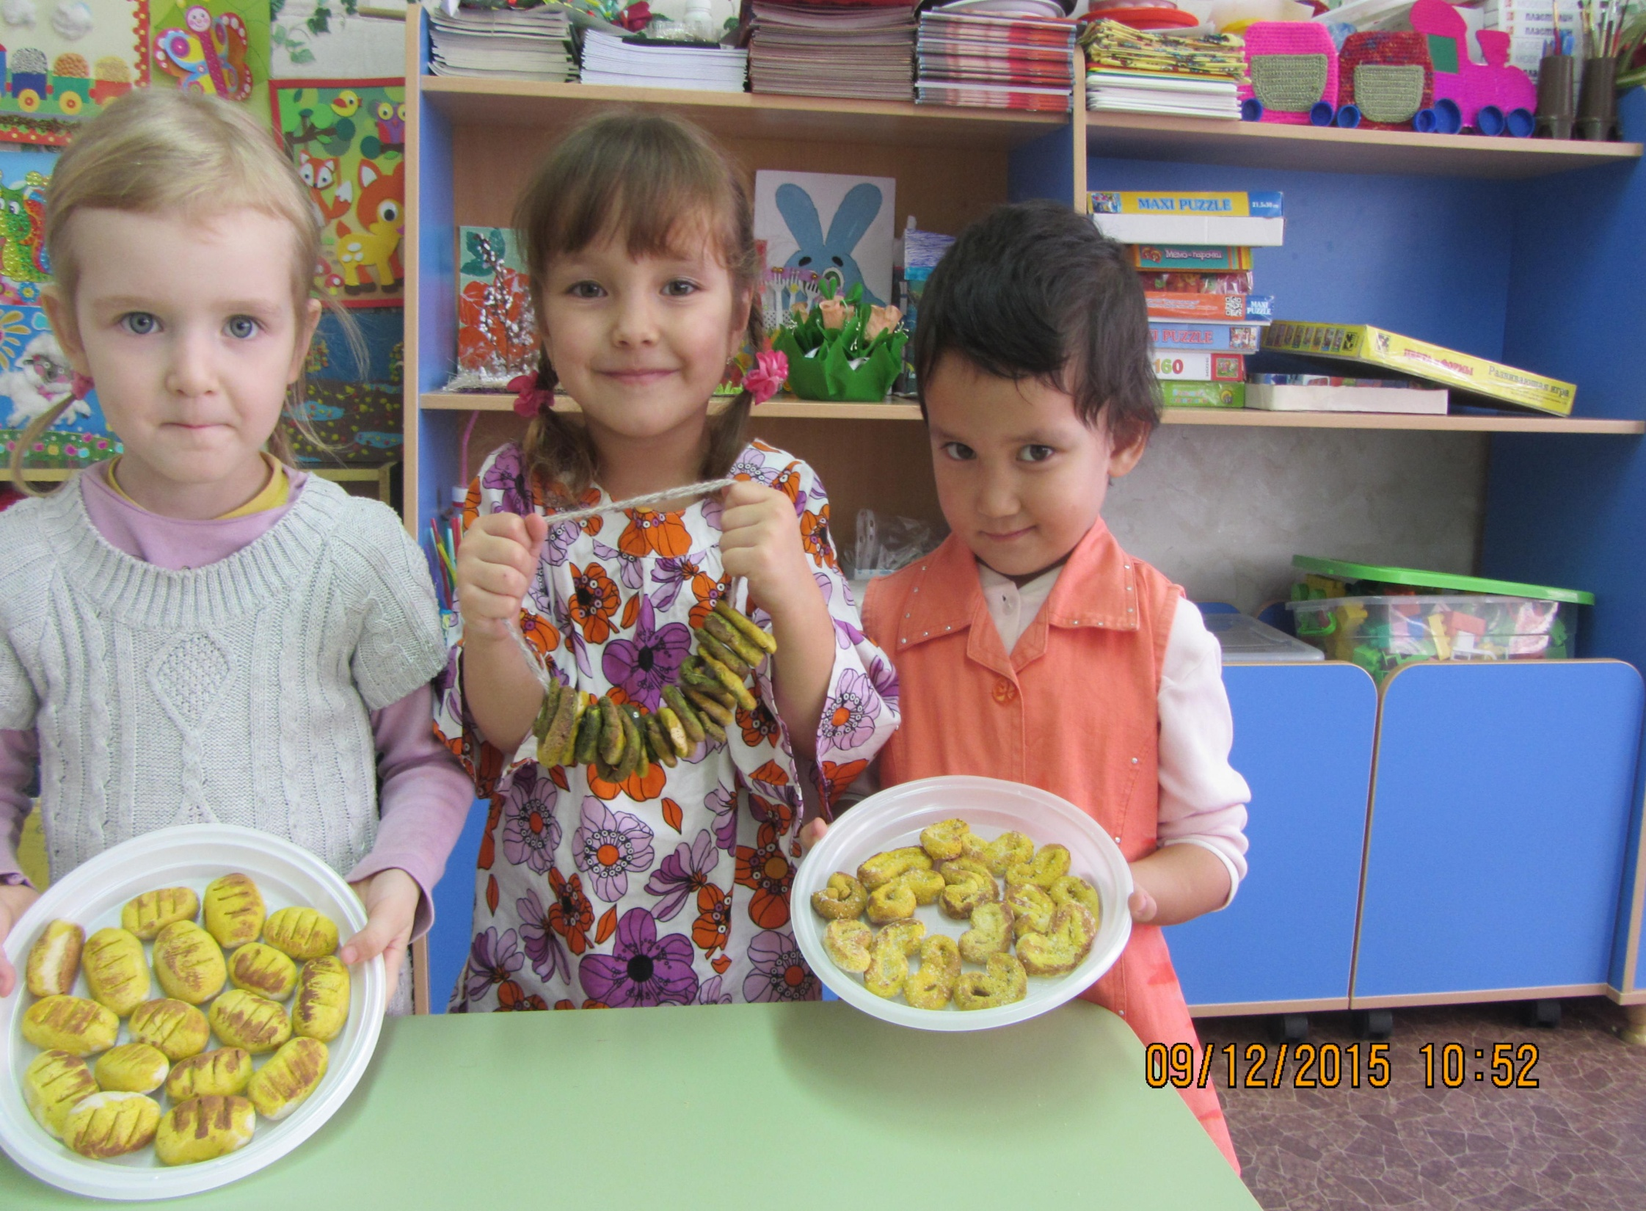

Slide 26
Спасибо за внимание!

